Slide 1

Παραδοτέα WP1
Γ. Σταυρόπουλος
Δημόκριτος, Ιούνιος 2014

Slide 2
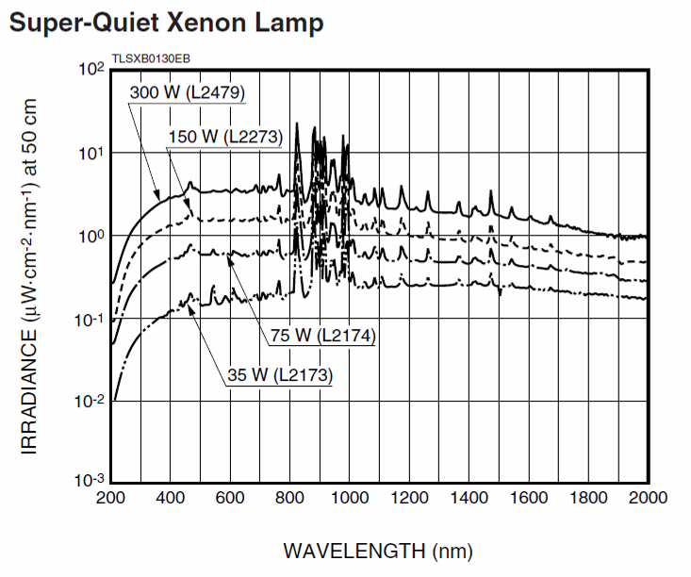
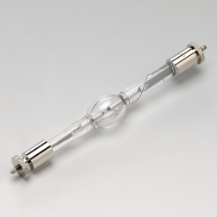
Π2.1 Αναφορά ελέγχου φωτεινών πηγών
LEDs
Available for wavelengths longer than 240nm, typical spectral width ~10-20nm
Semiconductor Lasers
Available for wavelengths longer than 375nm, typical spectral width <1nm
Lamps
Wide spectral band from
180nm-2000nm are typical
(see example right)
Example Xe-lamp

Slide 3
Π2.2 Αναφορά ελέγχου αισθητήρων
SIGNAL PROCESSING
A/D CONVERTER
SENSOR
MODULE
SPI BUS
CONTROL BUS
MICROPROCESOR UNIT
USB, Wi-Fi BLUETOOTH BUS
USER INTERFACE

Slide 4
Π2.2 Αναφορά ελέγχου αισθητήρων
Τεχνολογίες αισθητήρων
  CMOS module
  APD module
  PMT module
  MPPC module
  CCD based module (under development)
  InGaAs photodiode 900-2500nm response
  Pds photodiode 1000-2900nm response
Βοηθητικές συσκευές
  High Voltage module
  Temperature control module
  Signal processing(current to voltage converter, A/D converter)
  Step motor module
  Motherboard to control all peripherals

Slide 5
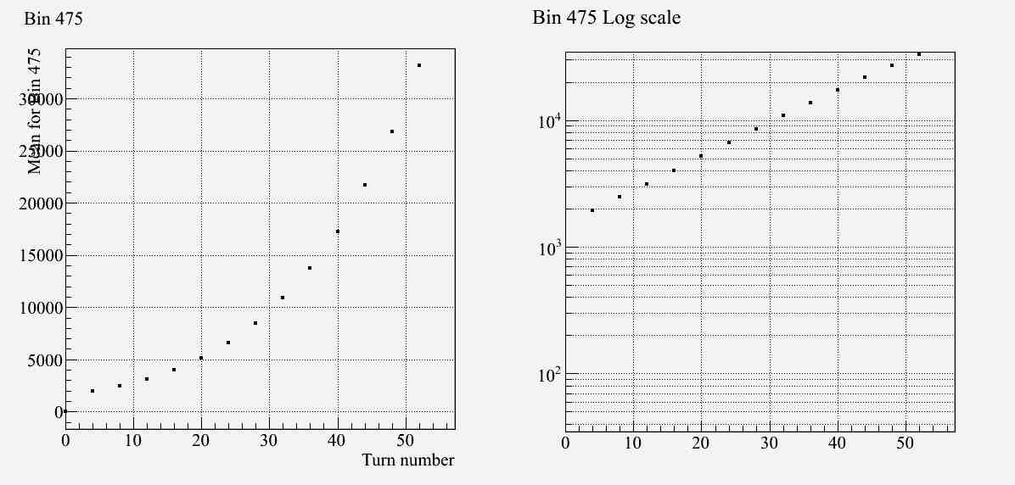

Slide 6
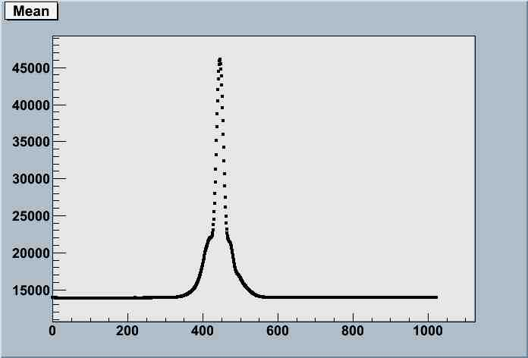
CMOS PHOTO OF INCOMING LIGHT FROM FIBER

Slide 7
DARK RMS
29 counts=1,5 mV

Slide 8
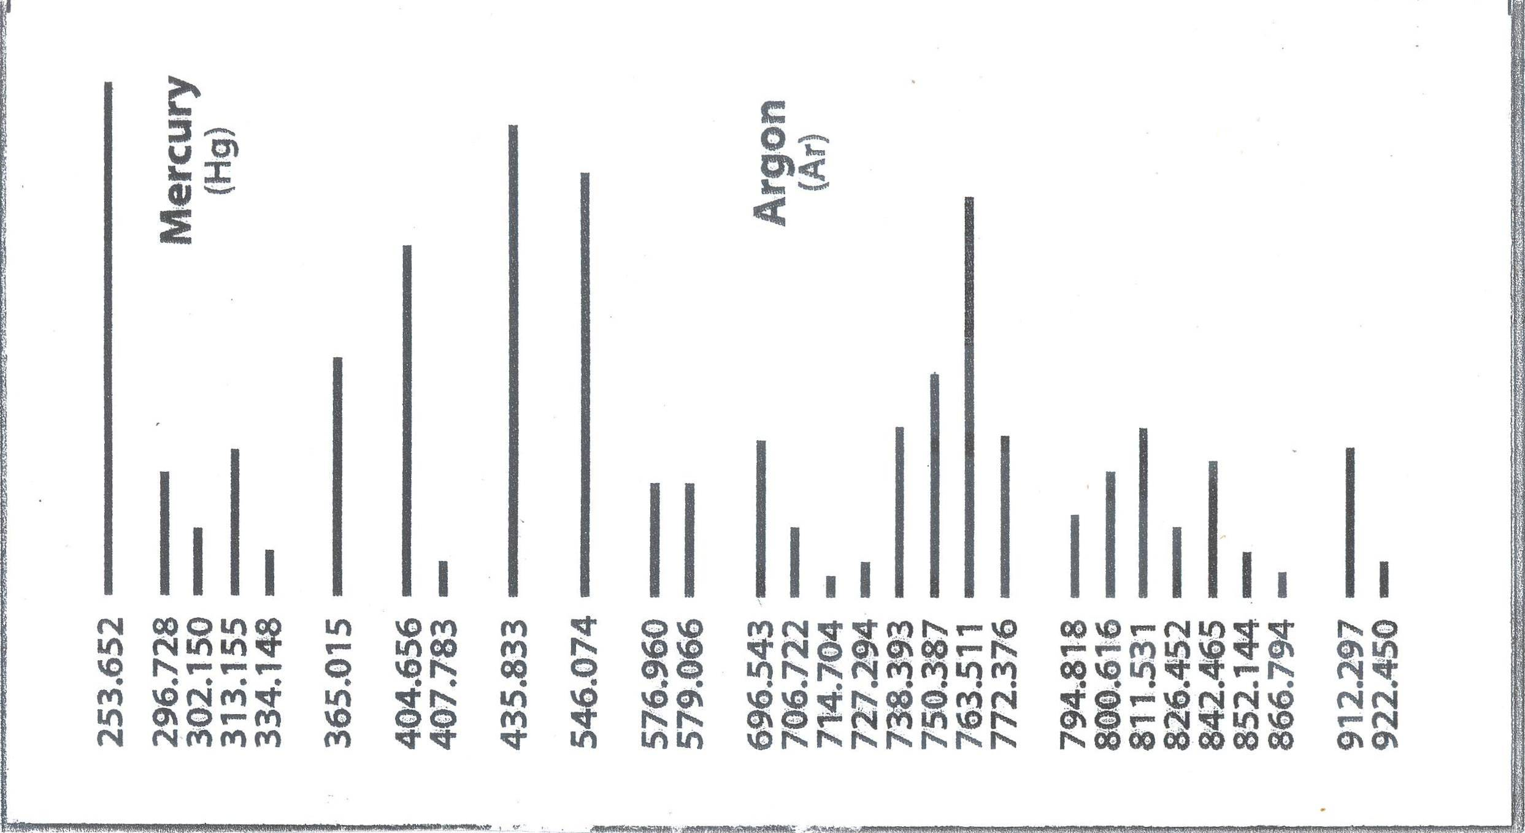
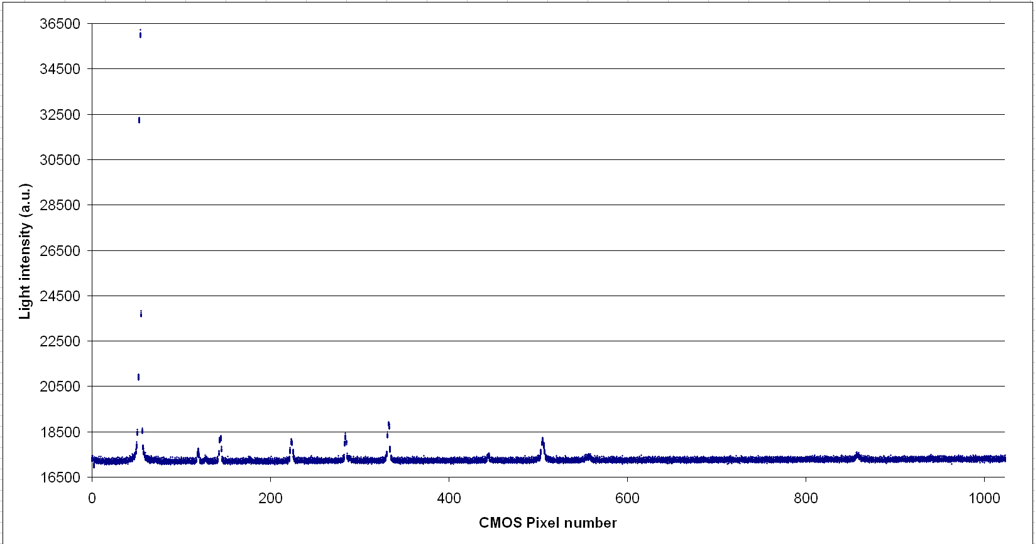
Example measurement set (32 measurements) using calibration source
Light source output
Wavelength (nm)►
CMOS output
2nd order diffraction of 253nm line

Slide 9
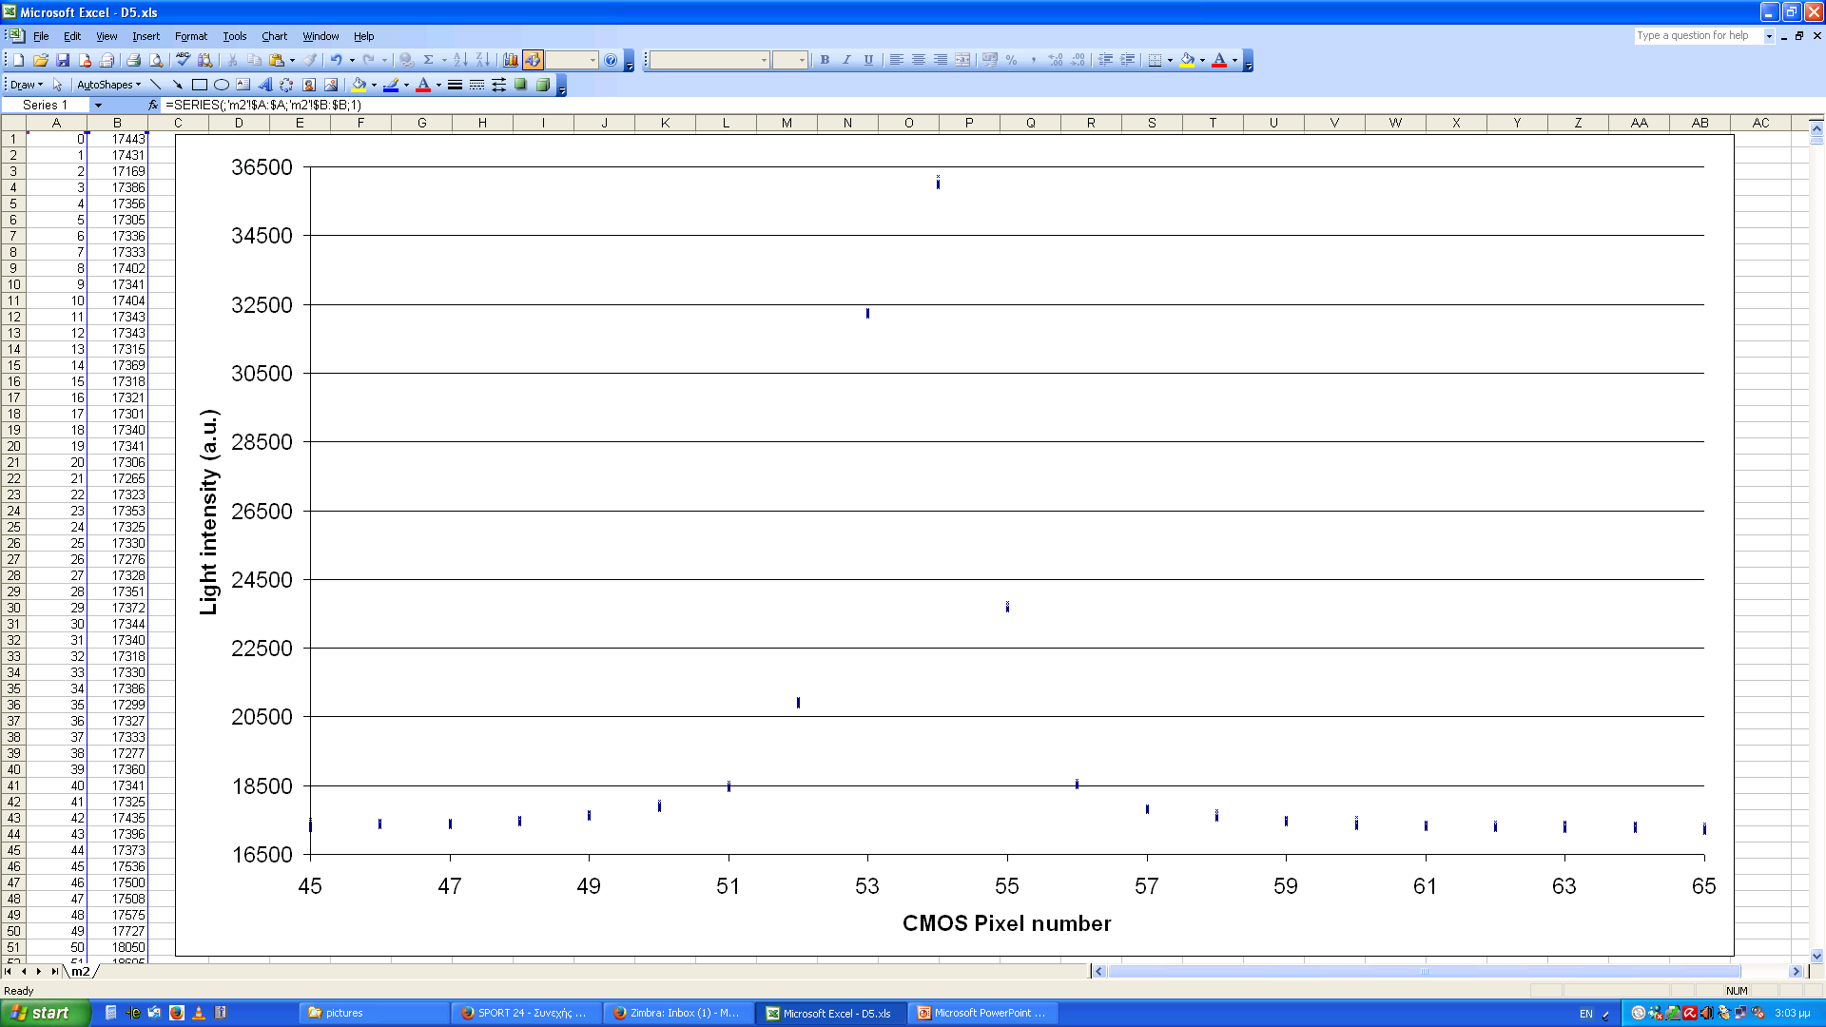
Detail picture of the 253nm peak for the CMOS readout

Slide 10
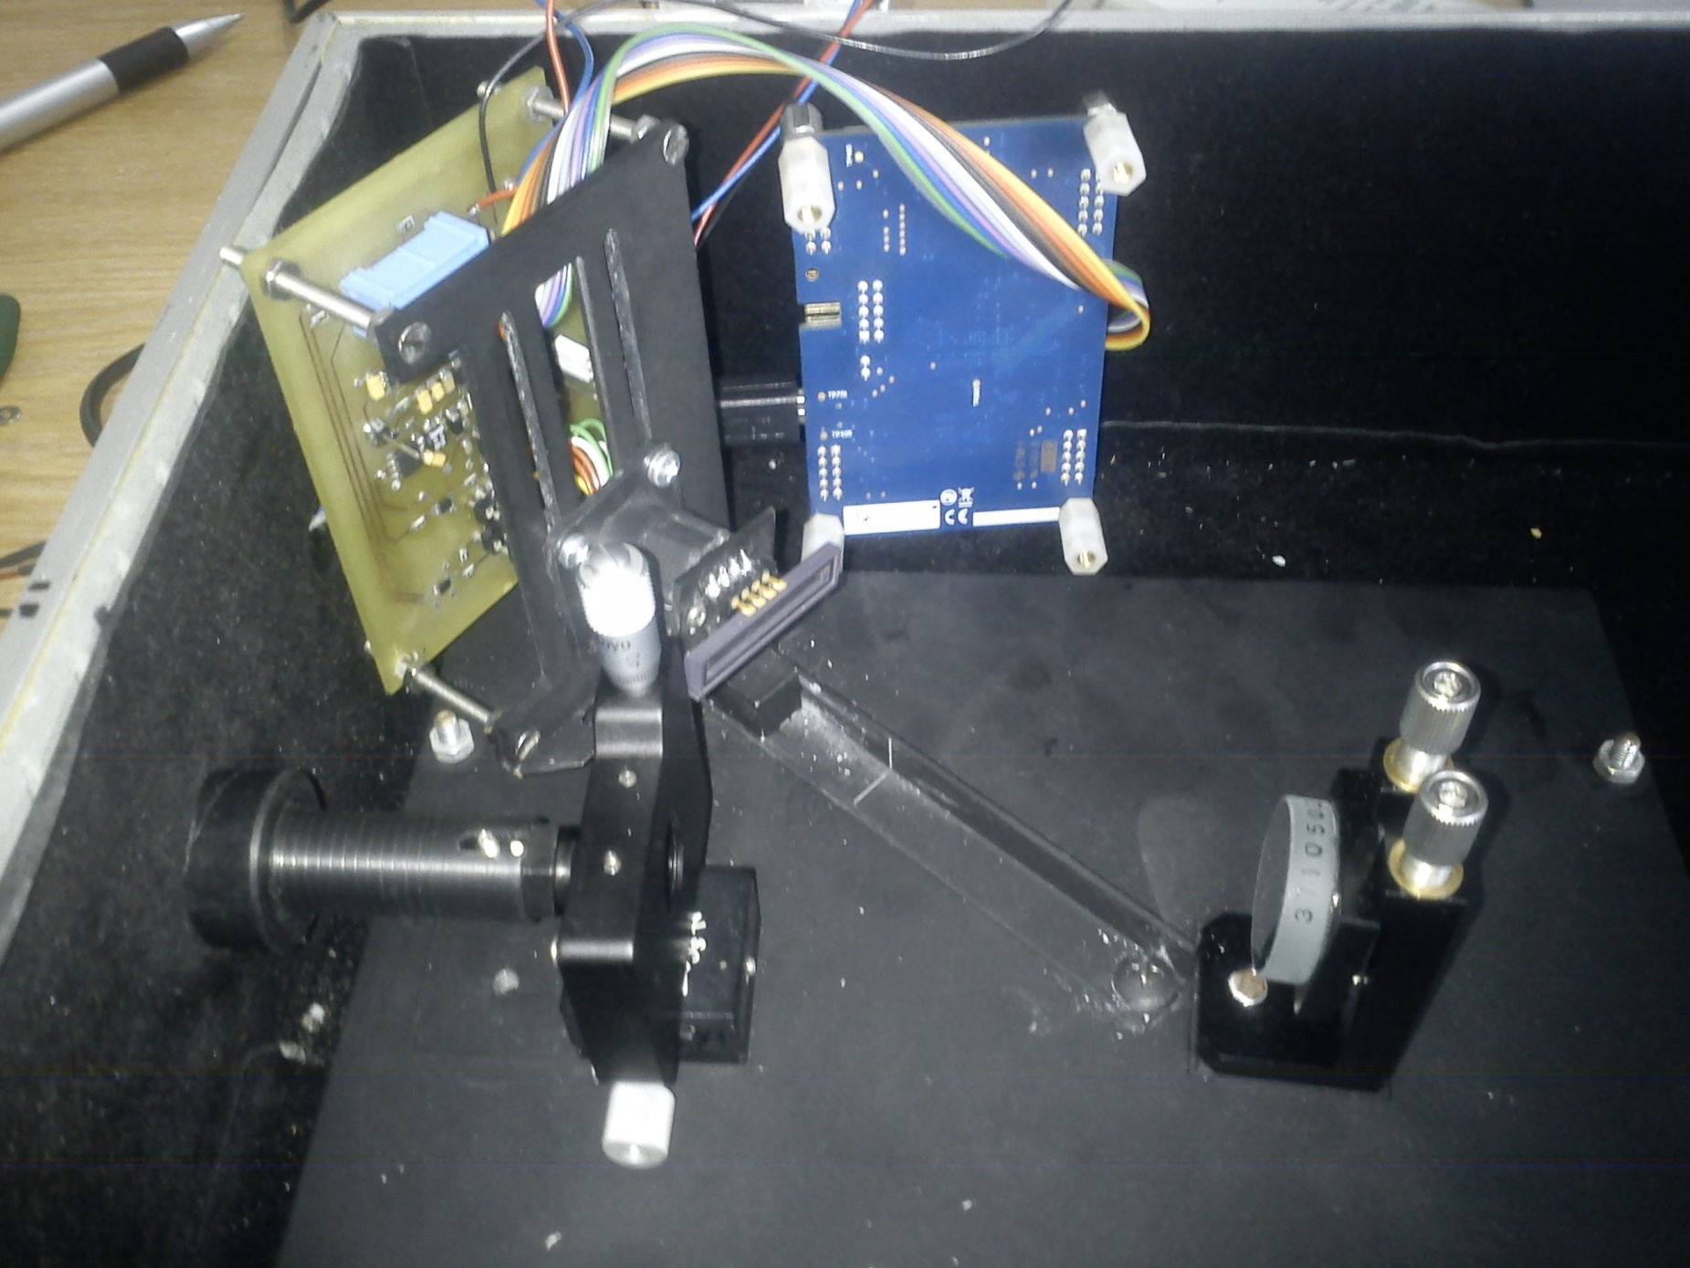
Π2.3 Φορητή Συσκευή
Readout electronics
Linear CMOS sensor
(1024 pixels)
Incoming light optical fibre
Diffraction grating
Adjustable slit

Slide 11
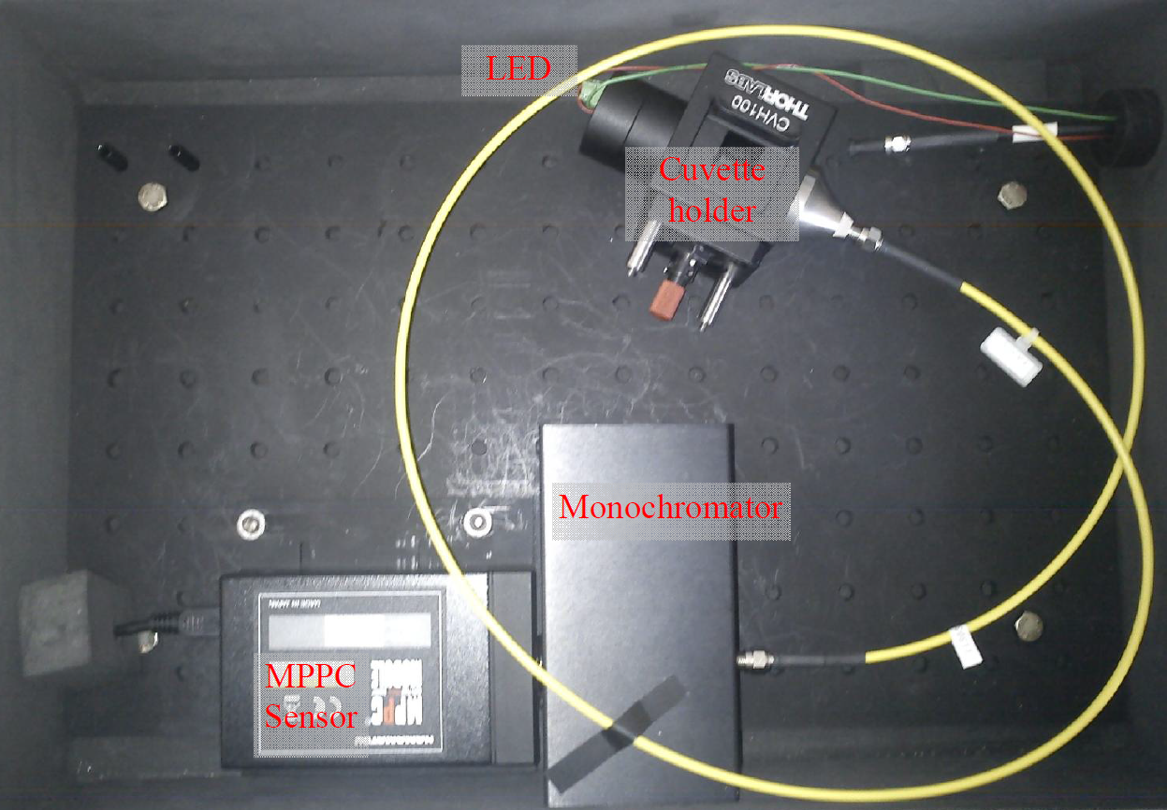
Π2.3 Φορητή Συσκευή

Slide 12
Π2.4 Λογισμικό φορητής συσκευής
Σύνδεση με την συσκευή
Λήψη δεδομένων από την συσκευή
Αποθήκευση δεδομένων σε αρχείο
Αλγόριθμος ανάλυσης δεδομένων
Αποθήκευση νέων δεδομένων σε αρχείο
Παρουσίαση αποτελεσμάτων

Slide 13
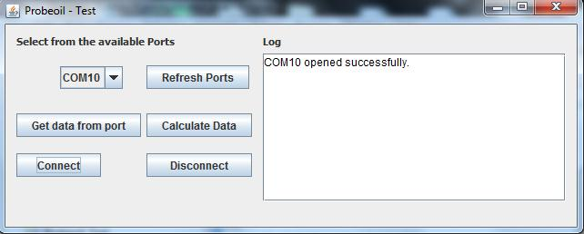
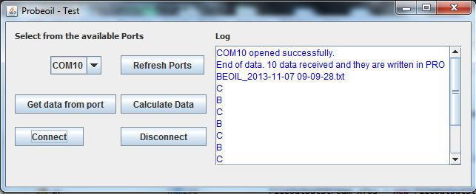
Το interface
Connect – Σύνδεση με την θύρα που έχουμε επιλέξει και λήψη δεδομένων μέσω JAVA και αποθήκευση τους σε ένα αρχείο
Get data from port – Σύνδεση με την θύρα που έχουμε επιλέξει και λήψη δεδομένων μέσω C και αποθήκευση τους σε ένα αρχείο
Calculate Data – Αλγόριθμος για τον υπολογισμό τιμών έντασης φωτός και αποθήκευση τους σε ένα αρχείο
Disconnect – Αποσύνδεση από την θύρα και αποδέσμευση της

Slide 14
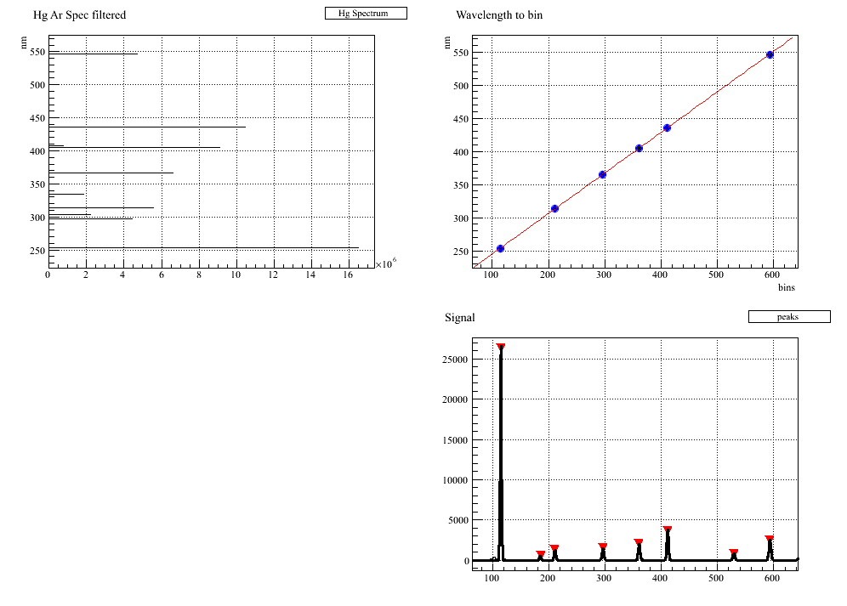
Π2.5 Φορητή συκευή σε λειτουργία
CMOS calibration

Slide 15
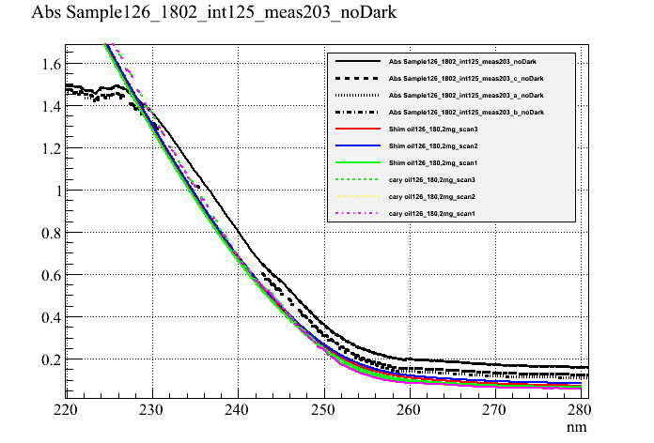
CMOS measurements: Comparison with Shimadzu and Carry 50

Slide 16
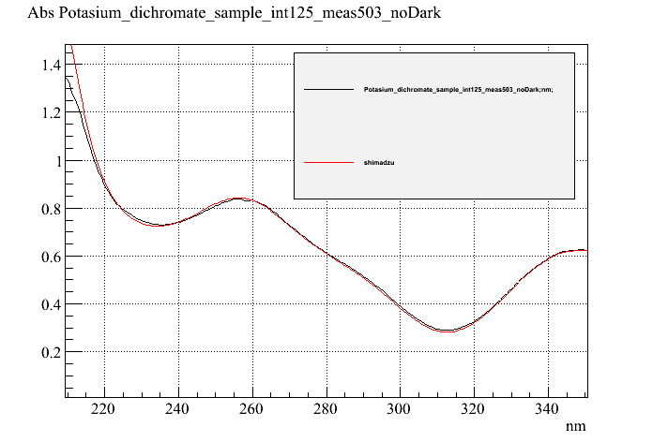
KCr₂ reference sample measurement

